Slide 2
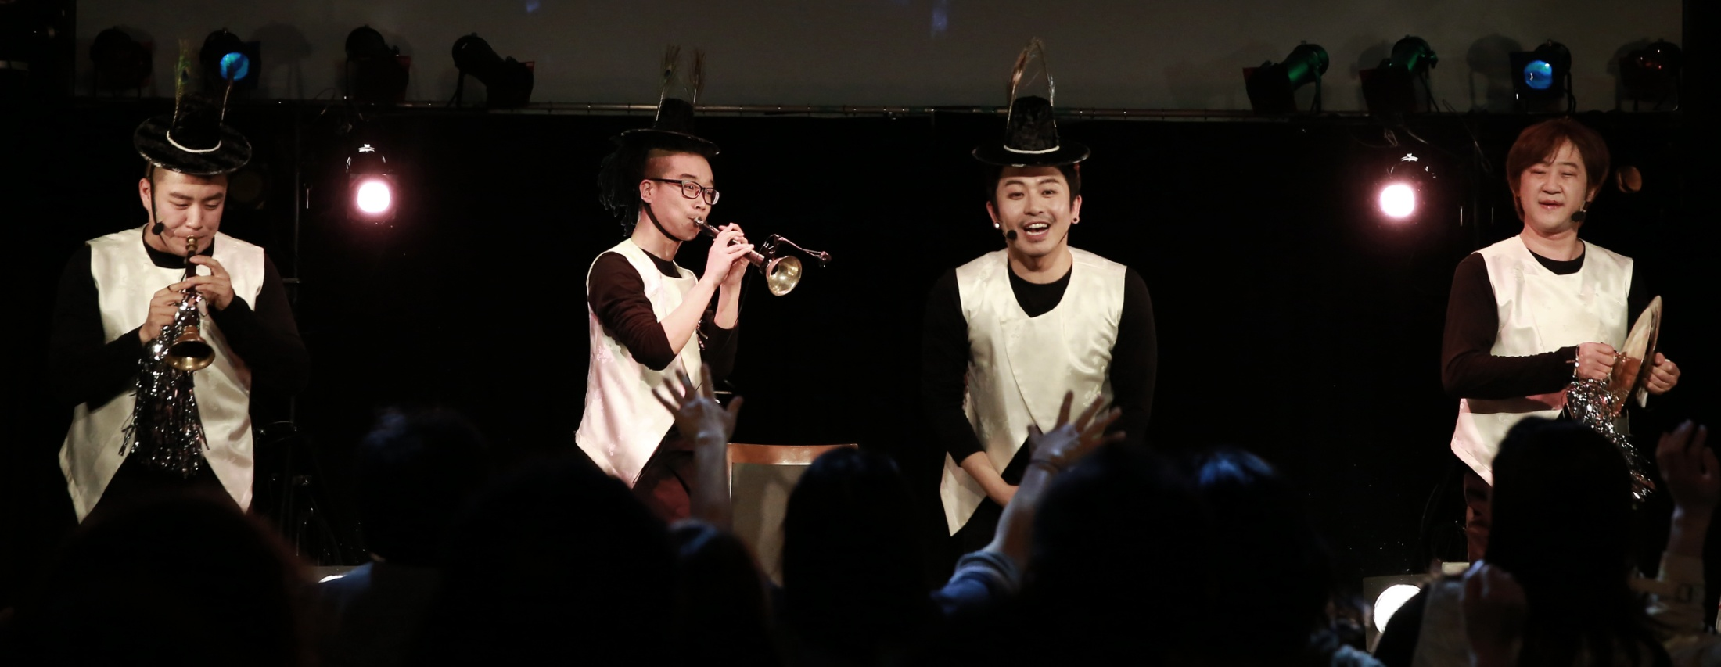
전통과 현재가 공존하는 소리의 세계
음악으로 시대를 아우르는 사람들 ‘대한사람’
국악그룹‘대한사람’은 한국 전통음악의 대중화를 모토로 1997년 창단된 국악그룹이다.
올해로 창단 20년을 맞이하게 된 ‘대한사람’은 일본, 미국, 프랑스, 대만, 싱가폴, 중국 등 총 50여회의
해외공연과 『놀자! 대한사람』, 『아니 노지는 못하리라!』, 『화랭이쑈』, 『축문』 등의 수많은 국내
공연을 통하여 새로운 무대를 선보이고 있다.
다양한 장르의 음악과 문화, 이 시대의 숨소리와 쉼없이 교류하면서 전통음악의 동시대성을
추구하는 대한사람은 전통문화의 새로운 트렌드를 만들어 내기 위해 노력하고 있다.

Slide 3
활동
국악밴드 대한사람 창단
동계 유니버시아드 폐막식 공연
국립민속박물관 우리민속한마당 공연
2000 미국 카네기홀 Wind Of History 공연
2001 일본 Big Eye Dome 오픈공연
대만 국제 관광박람회 공연
덕수궁 봄꽃축제 대한사람의 樂공연
김천시립국악단 창단 공연
여수 이천도자기 축제 공연
2002 에버랜드 설날맞이 전통공연
미국 링컨센터 Spirit Of Korea 공연
일본 토야마 연극페스티벌 축하공연
젊은 안무가전 무용음악
2004 일본 토야마 페스티벌 한국대표 공연
일본 동경문화회관 “한국의 혼”
국악축전 “종횡무진 우리음악”
프랑스 유네스코, 상제리제 극장 “고요한 아침의 나라”
2005 프랑스 칸느 MIP TV공연
전주전통문화센터 “놀자! 대한사람!”
삼성 리움 미술관 목요음악회 “대한사람”
삼청각 기획공연 “국악맑음”
부천 판타스틱 영화제 개막공연
싱가폴 차이니즈 오케스트라 협연 “신모듬, 판굿”
2006 한국문화의 집 코우스 “두드리고 울리고”
2007 한국 문화의 집 코우스 “소리소통, 쇠소리 북통소리”
2008 프랑스 La Sauce Inattendue 공연
서울 남산국악당 “대한사람, 남산에서 놀다”
2010 고양시 호수공원 야외공연장 “우리가락 우리마당”
2011 일본 신춘 한국전통타악기와 춤의 향연
천안함 1주기 추모공연
한국 문화의집 코우스 “시나위”
KBS 국악한마당 출연
제50회 한산대첩축제 개막공연
여수민속예술축제 개막공연
2012 제51회 한산대첩축제 개막공연
남해안별신굿 정기공연 – 죽림마을 별신굿
제36회 김해가야문화축제 초청공연
제23회 LA 재미국악원 정기 연주회
남해안별신굿 보존회 정기공연 “죽도마을 별신굿”
“화랭이쑈” 일본 오사카 공연
남해안별신굿 보존회 정기공연 “죽림 마을 별신굿”
헝가리 한국문화원주최 한국의 노래공연
“화랭이쑈” 일본 오사카
한국문화대학축제 프랑스 파리
2015 목포시립국악단 정기공연 초청공연
달콤문화마을 문화가있는날 "화랭이쑈" (왕십리역 광장)

Slide 4
활동
2016. "화랭이쑈" 홍대 그레이트 후카바 라운지
김성훈의 불혹 ”새로운 유혹의 시＂한국문화의 집 코우스
대한사람 전통공연 “흥” 일본 오사카 히가시나리문화센터
2017 “화랭이 쑈” 문화가 있는날 작은음악회 스테이지 온
“한국의 향기 ”주 스위스 연방 대한민국 대사관 주최
“화랭이 쑈“ 프랑스 파리 김치축제 축하공연
국립민속박물관 우리민속한마당 공연
“더늠“ 일본 오사카 야마모토 노극장
“화랭이쑈” 평택 한미친선 한마음축제 초청공연
“챠밍코리아” 주 스위스 연방 대한민국 대사관 초청공연
“화랭이쑈” 우리가락 우리마당 “얼쑤” 상설공연
“축문” 일본 오사카 통국사 대한사람 기획공연
2019 “화랭이쑈” 마포아트센터 “온고지신” 축제 개막공연
“화랭이쑈” 도봉산페스티벌 제 2회 “판놀음축제” 공연
“더늠” 일본 오사카 야마모토 노극장
“혼” 일본 히로시마 민단본부
김성훈의 불혹 “춤추고 노래하고 두드리다.” 한국문화의집 코우스
2020 “마마님 배송 굿” 비대면 영상 송출

Slide 5
Showcase
1997 1번째 쇼케이스 『시간은 흘러 흘러 지금~』
(정동문화예술회관, 안양문예회관)
2001 크라잉넛 앨범작업 및 콘서트 협연
2003 2번째 쇼케이스 『놀자! 대한사람』
(폴리 미디어 씨어터 극장)
2006 3번째 쇼케이스 및 1st 앨범발매 기념 『아니 노지는 못하리라 !』
(서울 퍼포밍 아트홀)
2009 Music From Korea 앨범 『대한사람 만첩청산』 수록
2012 4번째 쇼케이스 『화랭이 쑈』
(홍대 V-hall)
2013 전통공연 『기원』 · 『화랭이쑈』 일본 오사카 공연
(오사카시 Flamigo the Arusha )
2014 전통공연 놀자 『 遊 』· 『화랭이쑈』 일본 오사카
(오사카시 Flamigo the Arusha )

Slide 6
Showcase
2016 5번째 쇼케이스 『축 문』
(마리아 칼라스 홀)
김성훈의 『불 혹』 2016 ~ 2019 매년 한국/일본 공연
(일본 오사카 ”야마모토 노극장“)
(한국 한국문화의 집 “코우스”
2020 6번째 쇼케이스 『마마님 배송굿축 문』2비대면 영상 공연

Slide 7
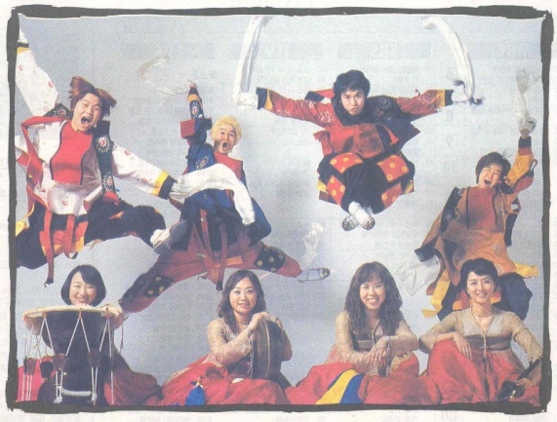
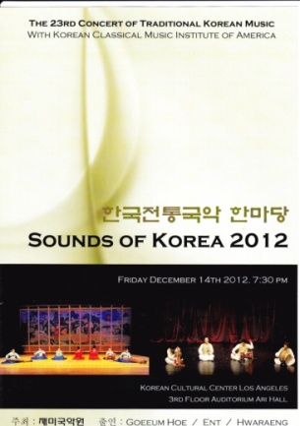
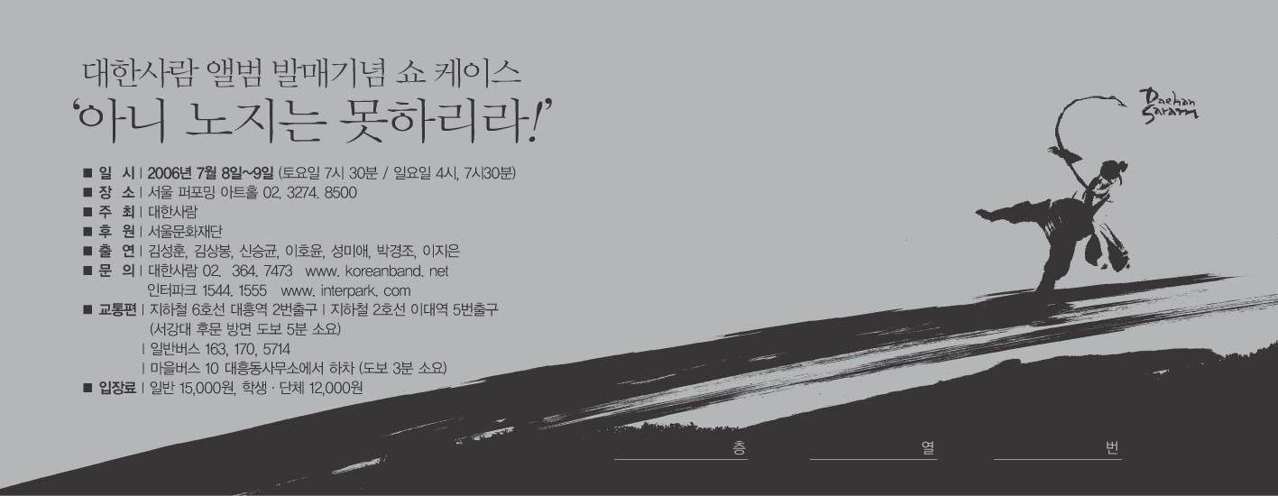
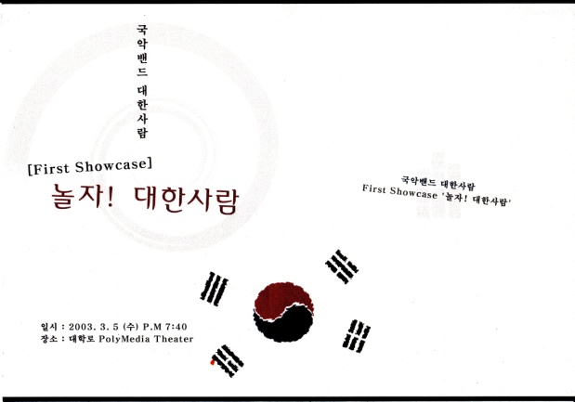
활동

Slide 8
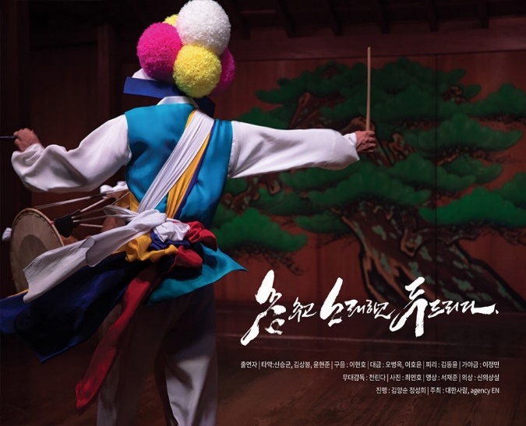
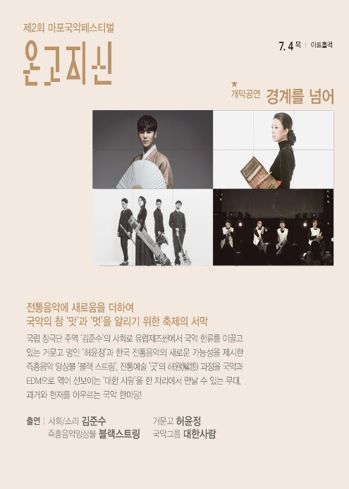
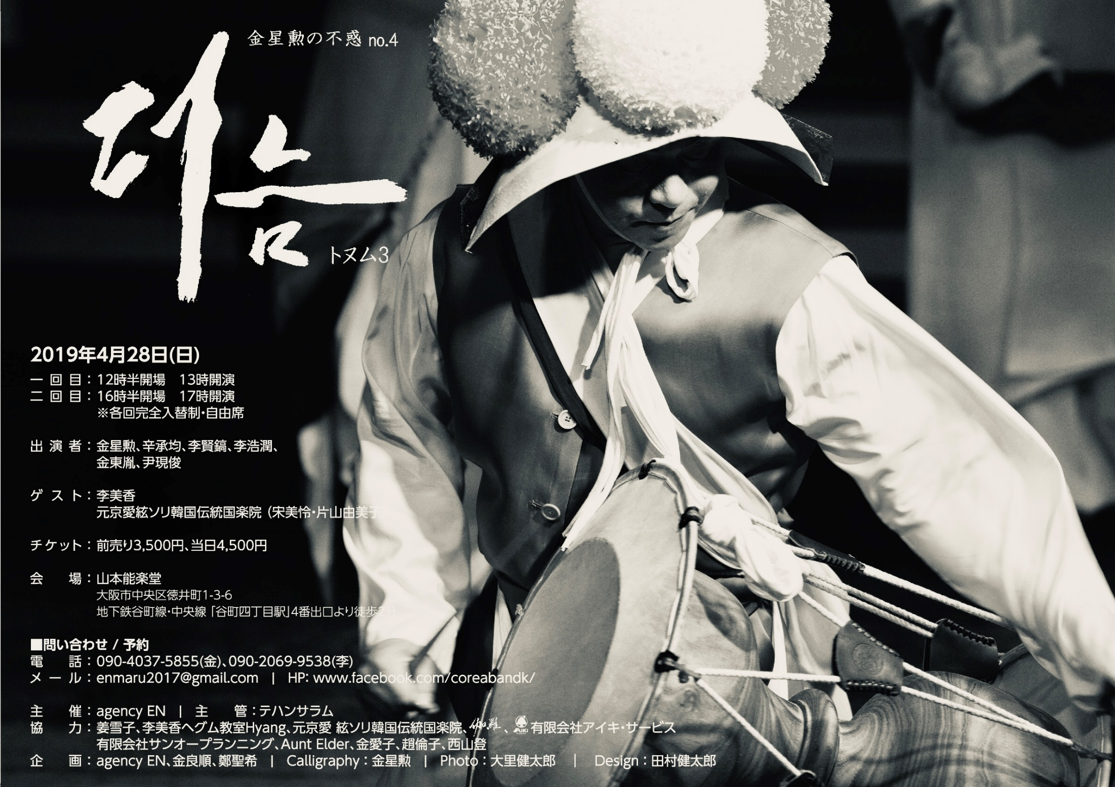
활동

Slide 9
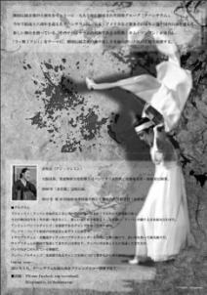
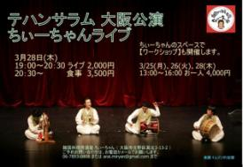
활동

